Slide 1
____ נפרד מהמוצץ
(תמונה של הילד והמוצץ)
יצרה: חן שאול קלינאית תקשורת

Slide 2
קוראים לי ___ ואני בן___
(תמונה של הילד)

Slide 3
אני גר בבית עם המשפחה שלי
(תמונה של המשפחה)

Slide 4
יש לי אח שקוראים לו___ הוא עדיין תינוק ולוקח מוצץ כל הזמן
(תמונה של אח)

Slide 5
גם אני עדיין לוקח מוצץ
(תמונה של הילד והמוצץ)
אני לוקח אותו רק בלילה כשאני עייף ורוצה לנוח

Slide 6
אני אוהב את המוצץ שלי
הוא מרגיע אותי
(תמונה של הילד והמוצץ)

Slide 7
בגן אני לא משתמש במוצץ בכלל
(תמונה של המוצץ והגן)

Slide 8
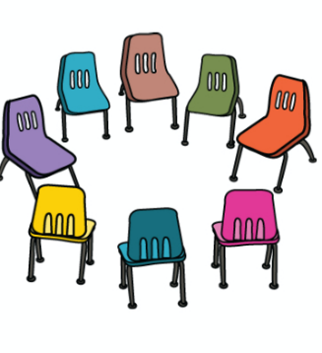
אני משחק עם חברים, אני לומד ויושב במפגשים ואני לא צריך את המוצץ

Slide 9
עוד מעט אני אפרד מהמוצץ גם בבית
(תמונה של הילד והמוצץ)

Slide 10
זה יהיה שינוי
ואולי יהיה לי עצוב להיפרד מהמוצץ
או שאני אתגעגע אליו
(תמונה של הילד והמוצץ)

Slide 11
אבל אם יהיה לי קשה בלילה אני יכול לבחור:
לחבק את הדובי שלי
או לבחור משהו אחר שמרגיע אותי
(תמונה של הדובי)
תמונה של משהו נוסף שמרגיע
?

Slide 12
לאט לאט אני אצליח להיפרד מהמוצץ
תמונה של הילד והמוצץ

Slide 13
כי אני כבר ילד גדול ובוגר!

